Slide 1
如何编写规范高效稳定的代码？
宋培岩

Slide 2
什么是规范高效稳定的代码？
清晰易懂
执行效率高
内存安全
线程安全
易于维护
性能优化
没有内存泄露
没有线程死锁 访问冲突

Slide 3

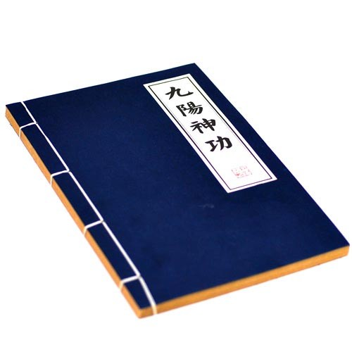
如何让代码清晰易懂？
代码风格
抽取算法代码
提取工具代码
善于抽象
对代码的逻辑层次要有感觉

Slide 4


代码风格
Google Java Style
英文：http://google-styleguide.googlecode.com/svn/trunk/javaguide.html
翻译：http://www.hawstein.com/posts/google-java-style.html
CheckStyle配置：http://checkstyle.sourceforge.net/google_style.html
Java代码风格检查工具
保持小组内代码风格统一
Java代码Bug静态分析工具
例如：检查忽略返回值、空指针
String aString = "bob";
b.replace('b', 'p');
if(b.equals("pop"))

Slide 5
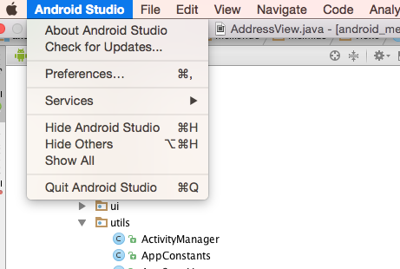
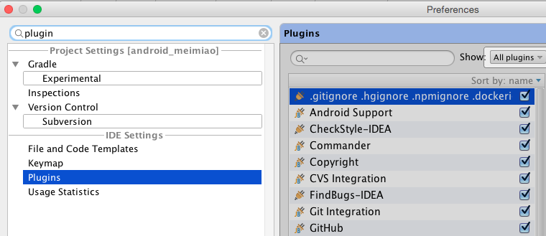
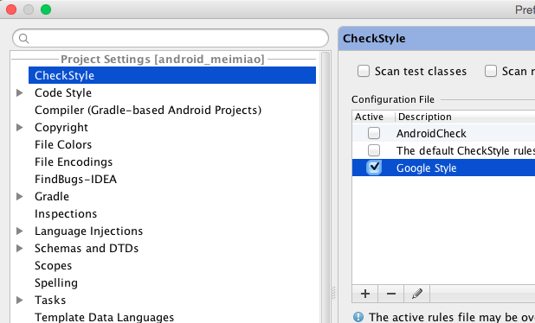
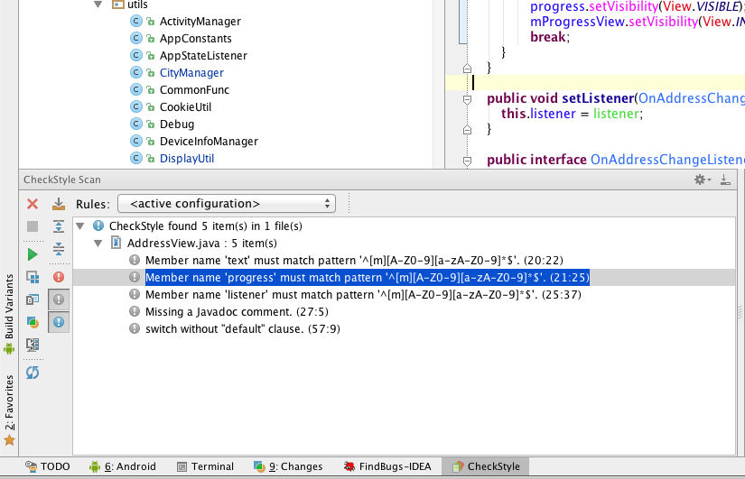
1
2
3
4

Slide 6
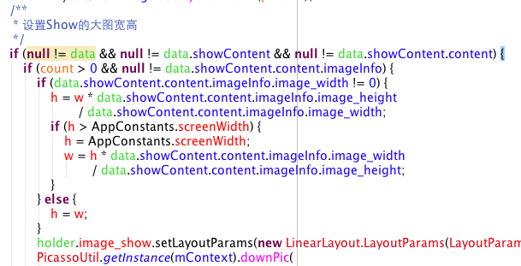
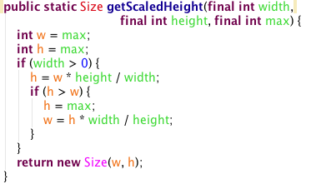
抽取算法代码
将算法代码，从业务逻辑中抽取出来，让业务逻辑更清晰
算法是独立的，可以作为代码积累，用于其他业务

Slide 7
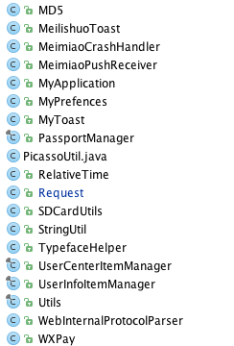
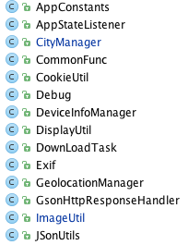
抽取工具代码
代码功能更清晰
重要的代码积累

Slide 8
善于抽象
通过泛型编写自己的Adapter基类
公用方法都放在Base基类

Slide 10
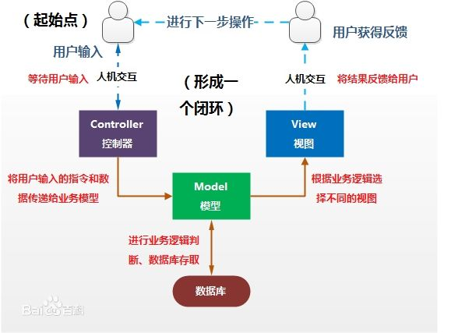
对代码层次要有感觉
划分层次
尽量解耦
思考：Activity是MVC中的M、V还是C？

Slide 11
内存安全
为什么会有内存泄露？
Dalvik的内存回收原理
怎样避免内存泄露？
什么情况需要注意内存泄露
如何检查内存泄露

Slide 12
为什么会有内存泄露？
Dalvik的内存回收原理
运行时数据区
对象实例还活着吗？
垃圾回收
标记-清除算法
垃圾收集器

Slide 13
运行时数据区
方法执行创建栈帧
局部变量表（基本数据类型），方法出口等
类信息
常量
静态变量
虚拟机运行时数据区
线程共享
方法区
虚拟机栈
本地方法栈
常量池
堆
程序计数器
存放对象实例
最大的一块内存
垃圾收集器管理的主要区域
1. 哪些区域需要垃圾回收？
2. 对象访问举例：
Object obj = new Object()

Slide 14
字符串拼接
String mei= “Mei";
String li = “Li";
String shuo = “Shuo";
String info = mei+ li + shuo;
是否会产生多余字符串？
会有性能问题吗？
String result = "";
for (int i = 0 ; i < values.length; i ++) {
result += values[i];
}
System.out.println(result);
这样写呢？
StringBuilder result = new StringBuilder();
for (int i = 0; i < values.length; i ++) {
result.append(values[i]);
}
这样写呢？

Slide 15
对象实例还活着吗？
GC Roots
思考：谁可以作为GC Roots？
object1
虚拟机栈中引用的对象
方法区中类静态属性引用的对象
方法区中常量引用的对象
本地方法中JNI引用的全局对象
object2
object3
object4
object5

Slide 16
强引用（Strong Reference）
Object obj = new Object();
只要引用存在内存就不会被回收
软引用（Soft Reference）：
SoftReference obj = new SoftReference<obj>;
在OOM之前，才会列入内存回收范围，有可能被回收
弱引用（Weak Reference）：
WeakReference obj = new WeakReference<obj>;
在每次GC时，都有可能被回收
虚引用（Phantom Reference）：
PhantomReference pr = new PhantomReference (obj, queue);
不会对对象实例生存时间产生影响，只是为了当该对象被回收时收到系统通知

Slide 17
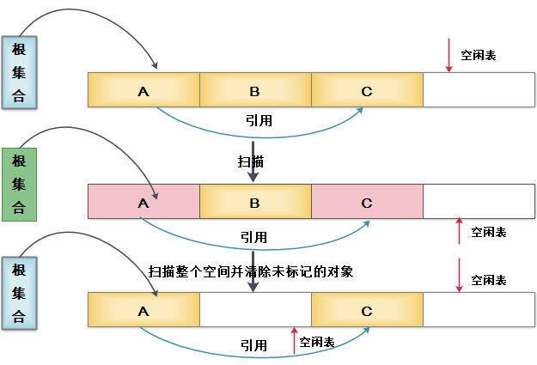
垃圾回收
标记-清除（Mark-Sweep）

Slide 18
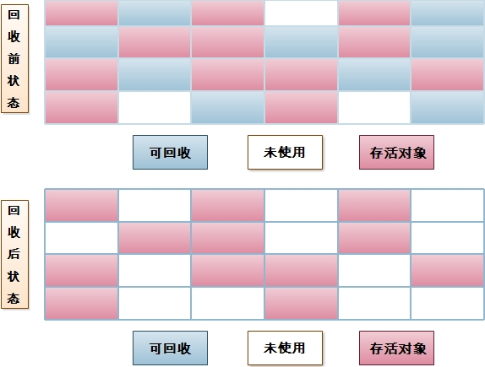
两个阶段：
首先标记出需要回收的对象，标记完成之后统一清除对象。
优点：1. 比较简单
2. 高的响应速度
它的主要缺点：
1.标记和清除过程效率不高
2.标记清除之后会产生大量不连续的内存碎片。

Slide 19
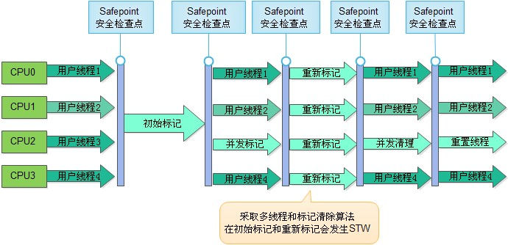
垃圾收集器（MS）
非并发收集 ①.标记 ②. 并发清除
并发收集 ①.初始标记 ②.并发标记 ③.重新标记 ④.并发清除
标记
StopTheWorld

Slide 20
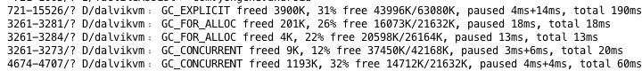
GC Log
GC_FOR_MALLOC: 表示是在堆上分配对象时内存不足触发的GC。
GC_CONCURRENT: 表示是在已分配内存达到一定量之后触发的GC。
GC_EXPLICIT: 表示是应用程序调用System.gc、VMRuntime.gc接口或者收到SIGUSR1信号时触发的GC。
GC_BEFORE_OOM: 表示是在准备抛OOM异常之前进行的最后努力而触发的GC。
Pause： 4ms + 14ms 并发收集 Total >> pause
Pause：18ms 非并发收集，Total == Pause

Slide 21
怎样避免内存泄露？
什么情况需要注意内存泄露？
生命周期特别长
static全局变量、单例成员、长时间运行的线程
对象特别大
Bitmap对象、Cursor、File句柄等
尽量缩短生命周期，用完记得移除或关闭
善用SoftReference和WeakReference
小心间接持有导致的内存泄露，例如：内部类

Slide 22
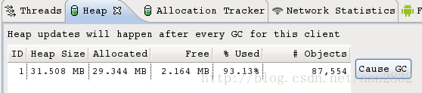
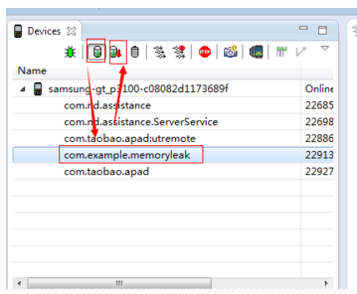
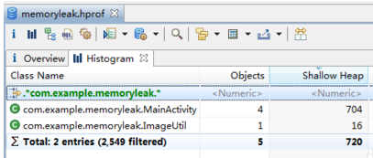
怎样避免内存泄露？
DDMS + Memory Analysis Tools
操作前后内存变化

Slide 23
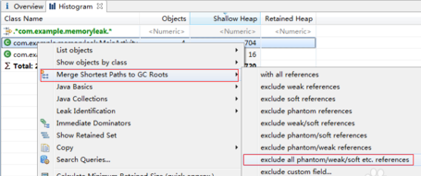
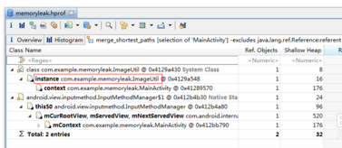

Slide 24
线程安全
Java内存模型
Volatile&Syncronized
如何写一个线程安全的单例?
如果写一个线程安全的观察者?
Java.util.concurrent包

Slide 25
Java内存模型（JMM）
处理器
高速缓存
缓存一致性协议
主内存
处理器
高速缓存
处理器
高速缓存

Slide 26
Java内存模型（JMM）
Java线程
工作内存
共享变量副本
Save
和
Load
主内存
Java线程
工作内存
共享变量副本
Java线程
工作内存
共享变量副本
JMM在并发过程中，如何处理原子性、可见性、有序性

Slide 27
Volatile & Synchronized
原子性
可见性
有序性
void increase() {
i = i + 1;
}
while(init) {
do something
}
线程A
线程A
i = 2
线程A
increase()
线程B
increase()
线程B
print(i)
boolean init = false;
init();
init = true;
线程C
increase()
线程B
阻止指令重排序
Volatile
Volatile
Synchronized
Synchronized
一次只允许一个线程
Synchronized

Slide 28
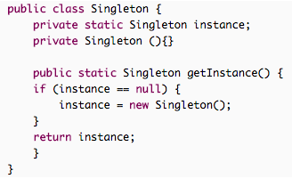
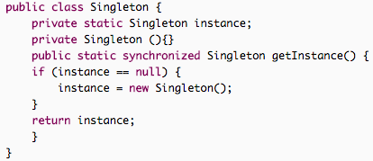
单例
单线程没问题
多线程有原子性、可见性问题
如何解决？
通过Synchronized关键字
解决原子性、可见性
多线程问题解决
如何提高性能？

Slide 29
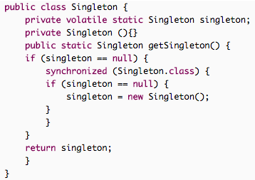
单例
Synchronized关键字
双重锁定
提高性能
singleton = new Singleton();
mem = allocate(); //申请内存
singleton = mem; // 非null，未初始化
ctorSingleton(singleton); //构造初始化
singleton = new Singleton();
mem = allocate(); //申请内存
ctorSingleton(singleton); //构造初始化
singleton = mem; // 非null，已初始化

Slide 30
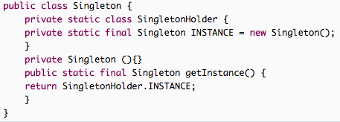

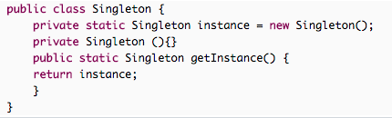
类初始化有且只有：
New、访问静态成员变量、访问静态方法
通过反射调用变量或方法
初始化子类时，初始化父类
启动时指定执行主类，包含main()的类

Slide 31
观察者
List<Listener>
Add Listener
Listener
线程A
线程A
Listener
线程B
线程B
Listener
Remove Listener
Collection集合类如何同步？

Slide 32
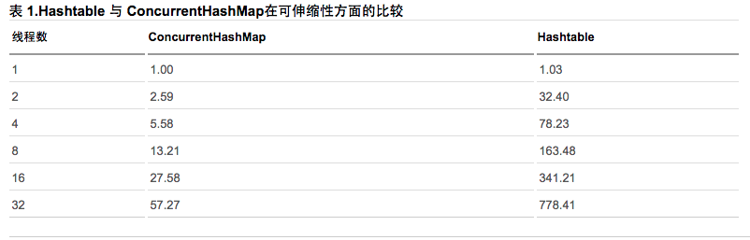
Vector VS List
HashTable VS HashMap
Vector = Collections.synchronizedList( List)
HashTable= Collections.synchronizedMap( HashMap)
CopyOnWriteArrayList
ConcurrentHashMap
不只是性能！
15倍
if (!map.containsKey(key))
return map.put(key, value);
else
return map.get(key);
25倍
putIfAbsent(key, value)

Slide 33

Java.util.concurrent
三个部分:
java.util.concurrent
java.util.concurrent.atomic
java.util.concurrent.lock
内容涵盖了并发集合类、线程池机制、同步互斥机制、线程安全的变量更新工具类、锁等等常用工具。
Doug Lea
JDK 1.2 Collections
JDK 1.5 Concurrent
http://ifeve.com/doug-lea/

Slide 34
怎样解决线程安全？
非集合变量
volatile ->java.util.concurrent.atomic -> syncronized
集合变量
java.util.concurrent ->syncronized
方法
syncronized
只要变量要被多余一个线程访问，一定要考虑线程安全
非集合变量优先考虑volatile能否胜任
集合类变量使用concurrent
只要涉及多线程，优先考虑concurrent中有没有现成api

Slide 35

Thanks

